Slide 1



Soutenance de stage
Ecole Supérieur de Technologies –SAFI-
Génie informatique
Réalisé par :
AU SEIN DE L’AGENCE
ATIGUI Aymane
Encadrée par :
DU 26 APR À 04 JUN
Mr DAMANI Amine
2021

Slide 2
Introduction

Slide 3
SOMMAIRE
Entreprise : Soft seven art
Ma fonction au sein de l'entreprise
Le travaille réalisé au sein de l'entreprise
Conclusion

Slide 4
1.
L’entreprise :

Slide 5
370
Clients
17
Ans d'expérience
Création
Graphiques
3850

Slide 6

parmi les projets réalisés par

Slide 7
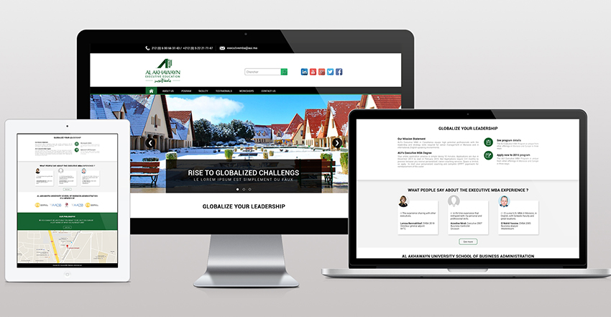
Conception du logo pour la nouvelle filiale AL AKHAWAYN Casablanca. Conception, intégration et développement du site web.

Slide 8
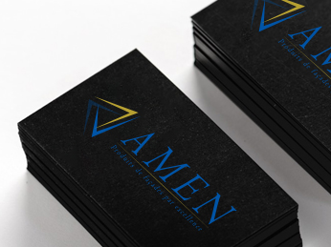
Accompagnement de l'entreprise AMEN pour leur logo, carte de visite, flyer, emailing et conception graphique.

Slide 9
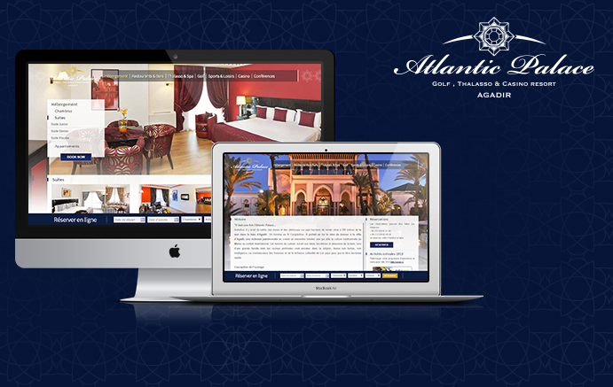
Atlantic palace hôtel Agadir est un complexe balnéaire 5 étoiles. SoftSevenArt est occupé de leur logo, charte graphique, plateforme web de réservation en ligne et back office.

Slide 10
Ma fonction au sein de l'entreprise
2.

Slide 11
Le travaille réalisé au sein de l'entreprise
3.

Slide 12
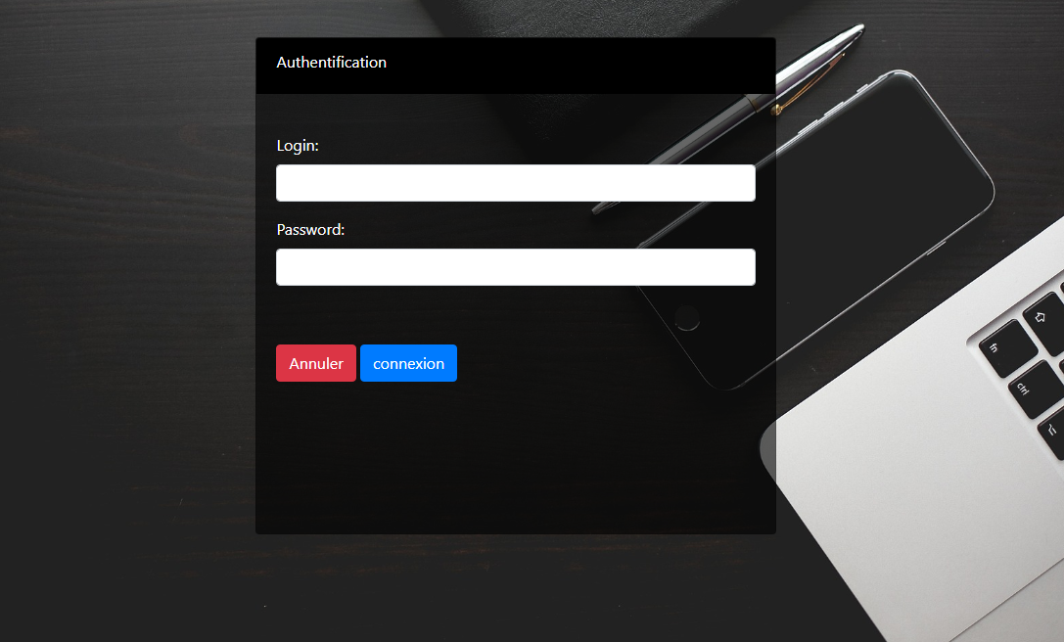
Introduction de projet

Slide 13
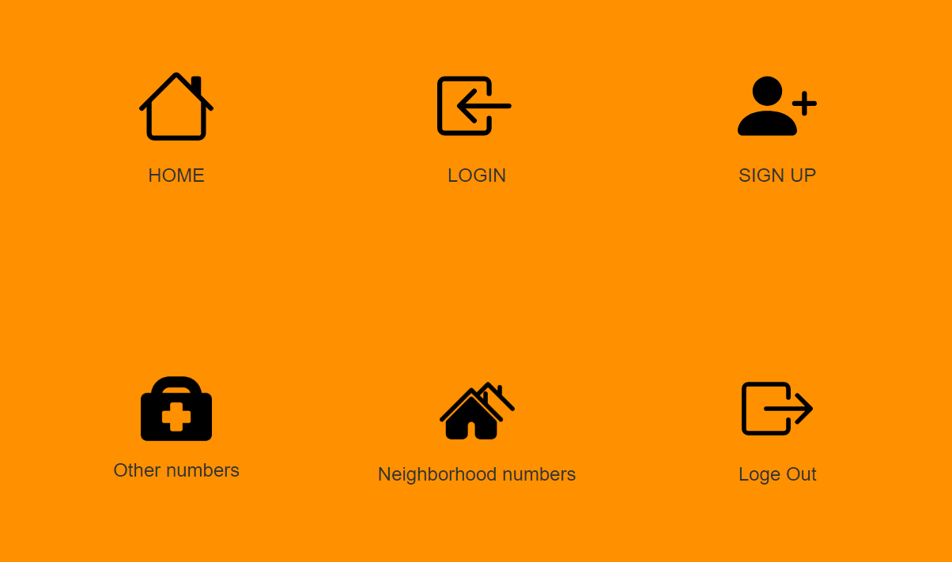
Page Accueil

Slide 14
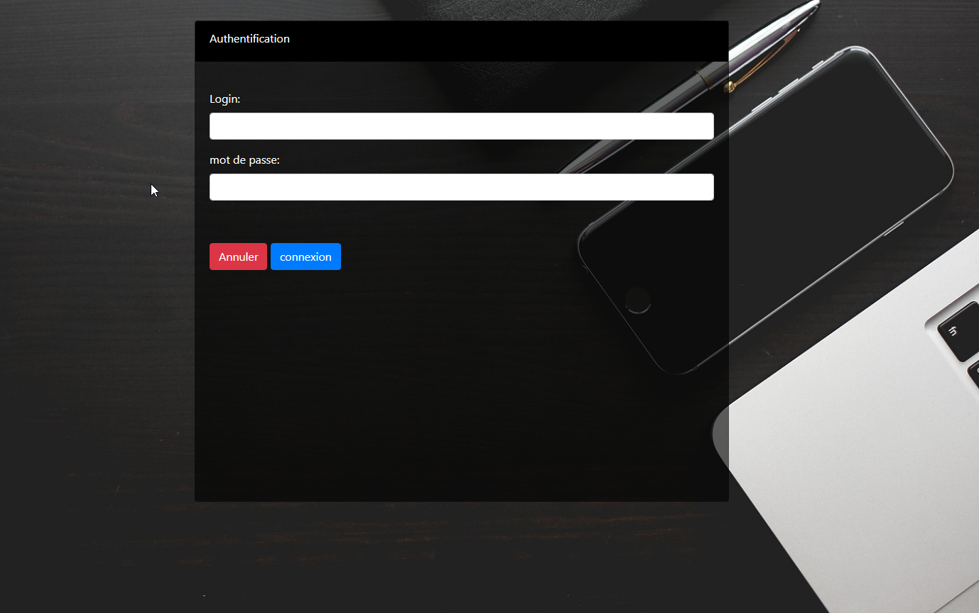
Page de Connexion

Slide 15
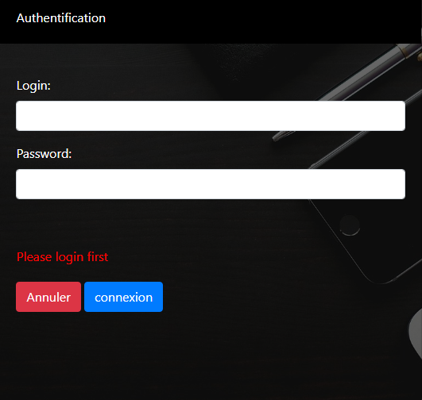
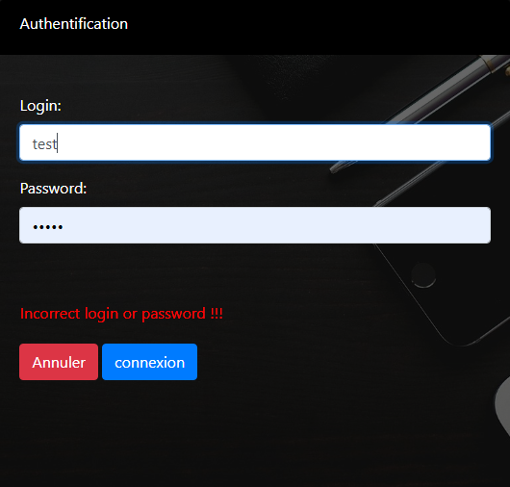
si vous essayez d'entrer dans une page sans connecter il affichera un erreur
même Si le mot de passe est incorrect il affichera un message d'avertissement

Slide 16
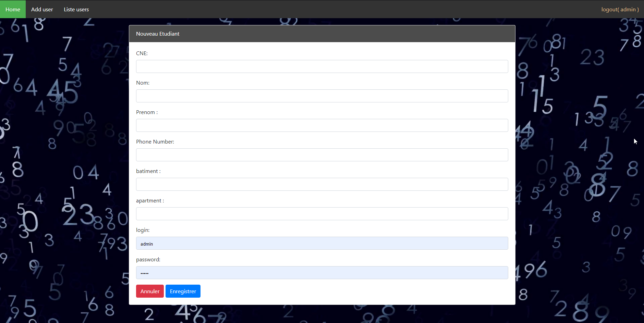
Connecté tant qu'administrateur

Slide 17
Connecté tant qu'utilisateur

Slide 18
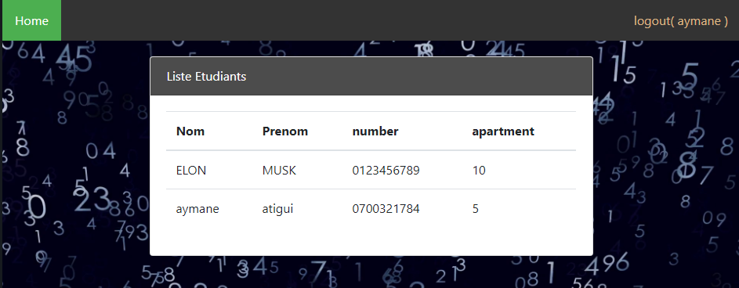
Les numéros des voisins

Slide 19
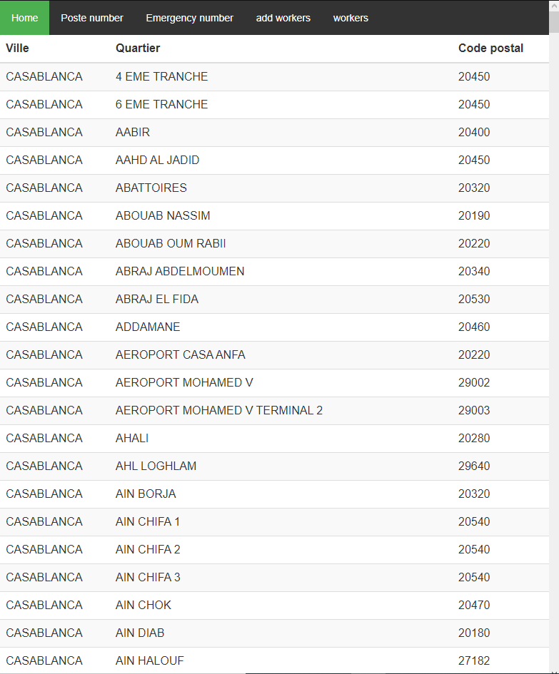
Code postale

Slide 20
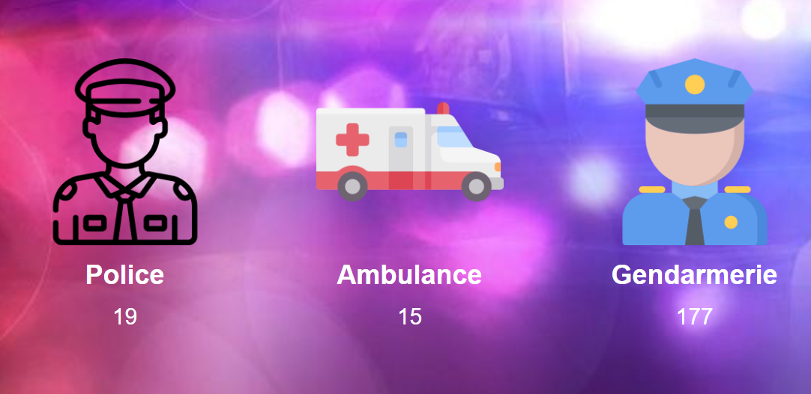
Numéro d'urgence

Slide 21
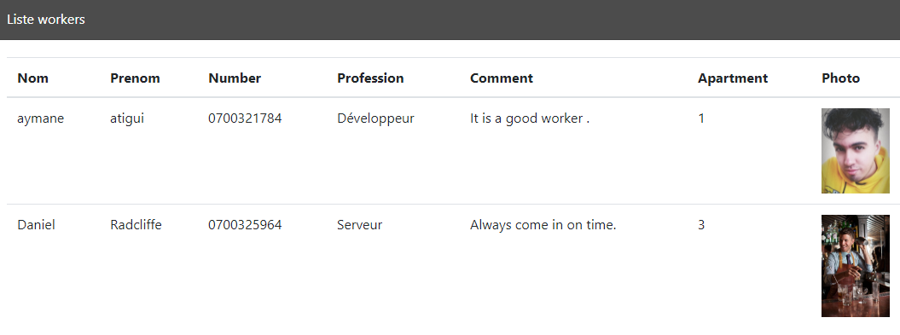
Numéro des travailleurs

Slide 22
CONCLUSION
4.

Slide 23
Merci !

